Slide 1
«Рекомендации по оформлению детского портфолио»
Воспитатель - Максименкова Светлана Алексеевна МБДОУ АДС ОРВ «Росток» Iкк

Slide 2
Что такое портфолио
Портфолио дошкольника - это прежде всего копилка личных достижений ребенка в разнообразных видах деятельности, его успехов, положительных эмоций, возможность еще раз пережить приятные моменты своей жизни, это своеобразный маршрут развития ребенка.

Slide 3
Основная цель - это научить детей осознавать собственные успехи в обучении, поощряя тем самым их к дальнейшему развитию.

Slide 4
ТИПЫ ПОРТФОЛИО
электронное
оформляется в программе Power Point
печатное
оформленные страницы, фотографии, рисунки, грамоты

Slide 5
Основные вопросы при работе с портфолио:
четкая организация;
пространство;
время;
Технические средства и канцелярские принадлежности;
участие детей;
участие родителей;
Единство мнений в педагогическом коллективе.

Slide 6
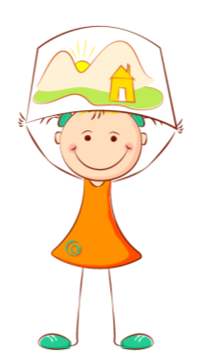
Работа с портфолио поможет нам:
установить более близкие отношения друг с другом;
создать атмосферу общности интересов;
активизировать свое внимание к успехам ребенка, своевременно их отмечать;
поддерживать интерес к различным видам деятельности малыша;
формировать у ребенка самоконтроль и самооценку.

Slide 7
С какого возраста начинать работу с портфолио:
с детьми ясельной группы;
с детьми 3 – 4 лет;
с детьми 3 – 5 лет;
с дети 5 – 7 лет;

Slide 8
Взаимодействие с родителями
Очень важно сделать родителей своими союзниками.
Необходима система консультативной помощи по оформлению и заполнению страничек портфолио.
Важно научить наблюдать, замечать все новое и интересное и непременно фиксировать, записывать.
С помощью портфолио родители видят своего ребенка со стороны, его желания, интересы.
Портфолио также может использоваться как дополнительный материал при изучении семьи — уклада ее жизни, интересов, традиций.
Одним из главных результатов работы над портфолио является то, что родители учатся наблюдать и замечать происходящие изменения, систематизировать их.
Работа над созданием портфолио позволяет сблизить всех его участников: родителей, педагога, ребёнка.

Slide 9
Разделы в портфолио:
«Обо мне» или титульный лист.
«Автопортрет».
«Я становлюсь старше»
«Я люблю».
«Моя группа».
«Моя семья»
«Истории обо мне».
«Мое любимое место».
«История в фотографиях».
«Получилось».
«Мое творение».
«Прекрасная песня».
«Окружающий мир» - «Эксперимент». «Наблюдение за природой».
«Мое стихотворение».
«Мой рассказ»
Раздел «Мое творчество»
Раздел «Я хочу знать/ уметь»
Раздел «У меня возник вопрос»
Раздел «Копилка достижений»
Раздел «Страница для тебя»

Slide 10
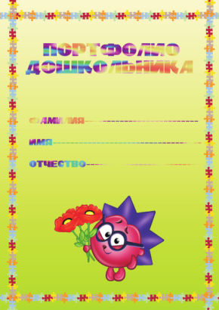
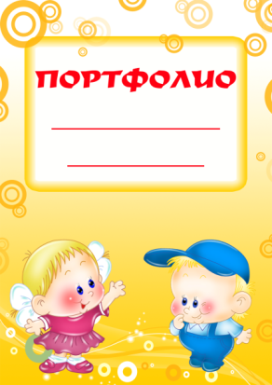
Титульный лист

Slide 11
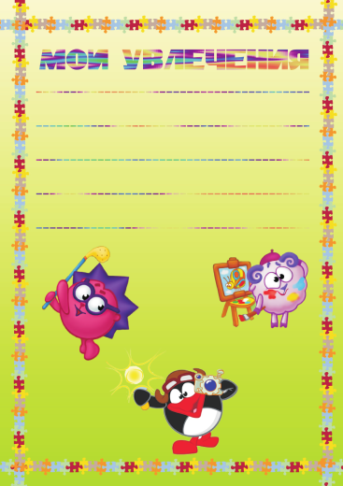
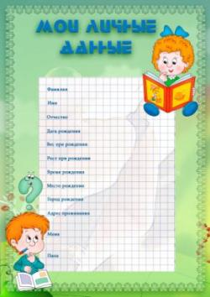
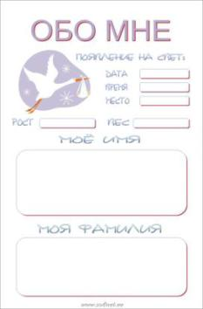
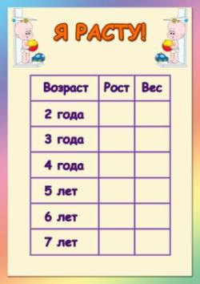
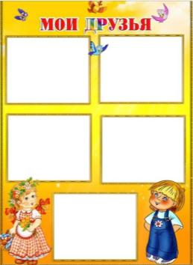
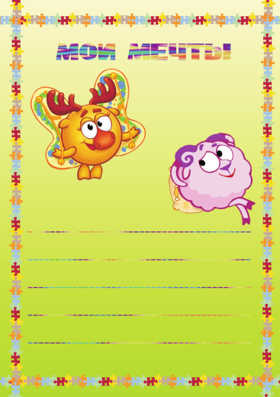
Раздел «Обо мне»

Slide 12
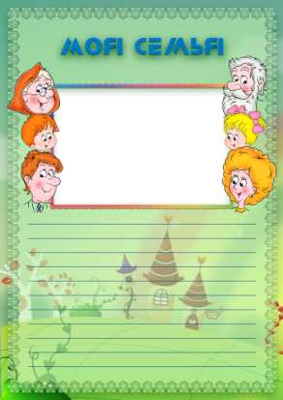
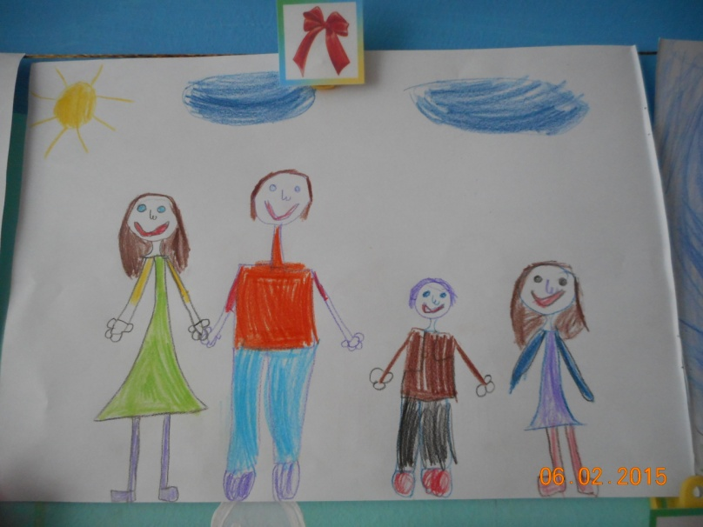
Раздел «Моя семья»

Slide 13
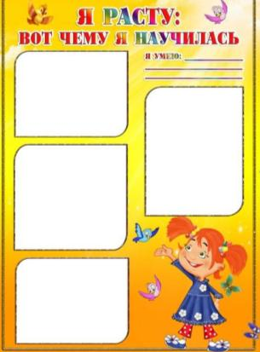
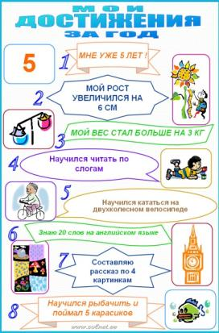
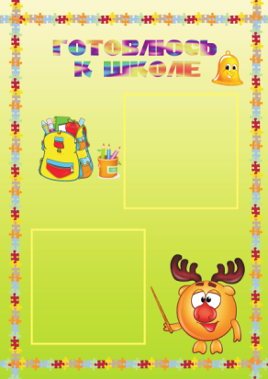
Раздел «Вот чему я научился»

Slide 14
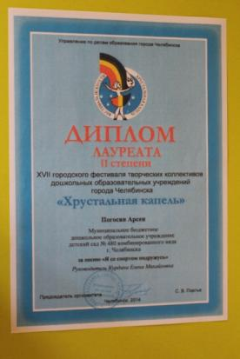
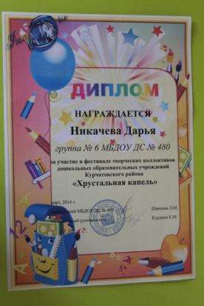
Раздел «Копилка достижений»

Slide 15
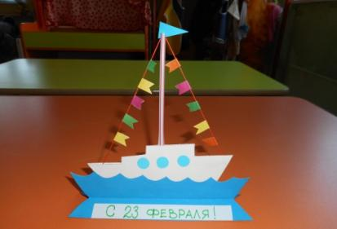
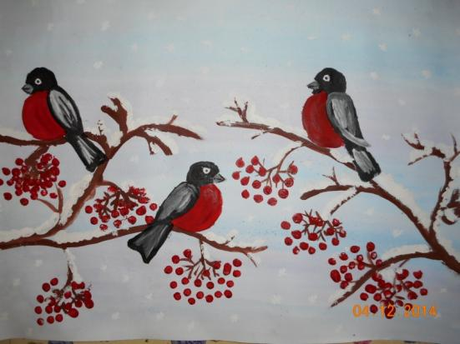
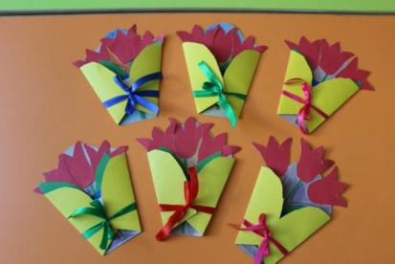
Раздел «Творческие работы»

Slide 16
Портфолио (папка личных достижений) позволяет осуществить индивидуальный подход к каждому ребенку и вручается при выпуске из детского сада как подарок самому ребенку и его семье в качестве книги воспоминаний о любимом детском саде.

Slide 17
Пусть достижения ребенка станут осязаемыми!
Давайте рассказывать о них, вселяя детям уверенность в своих силах!
Давайте чаще их хвалить!
Давайте покажем детям, что они могут изменить себя, свою жизнь, обучаясь осмысленно, самокритично, но всегда вдохновенно!

Slide 18
СПАСИБО ЗА ВНИМАНИЕ!

